Slide 1


VEŘEJNÉ SETKÁNÍ S VEDENÍM MĚSTSKÉHO OBVODU Richard Vereš, starosta 10. 11. 2025, Kulturní dům Heřmanice
Statutární město Ostrava
Městský obvod Slezská Ostrava
www.slezska.cz

Slide 2
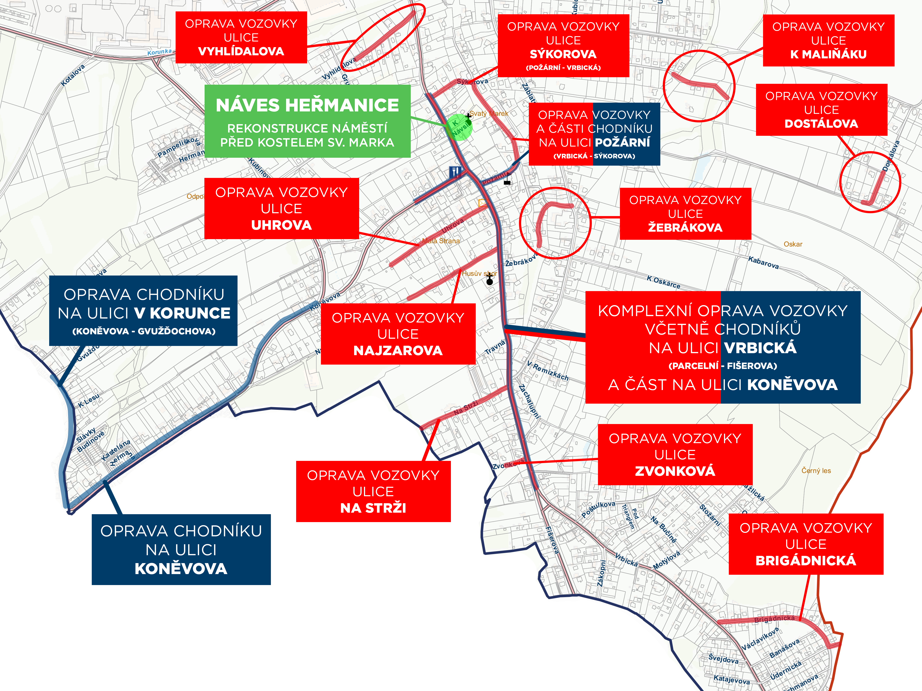
Veřejné setkání s vedením městského obvodu
Vypracoval: Richard Vereš, starosta

Slide 3
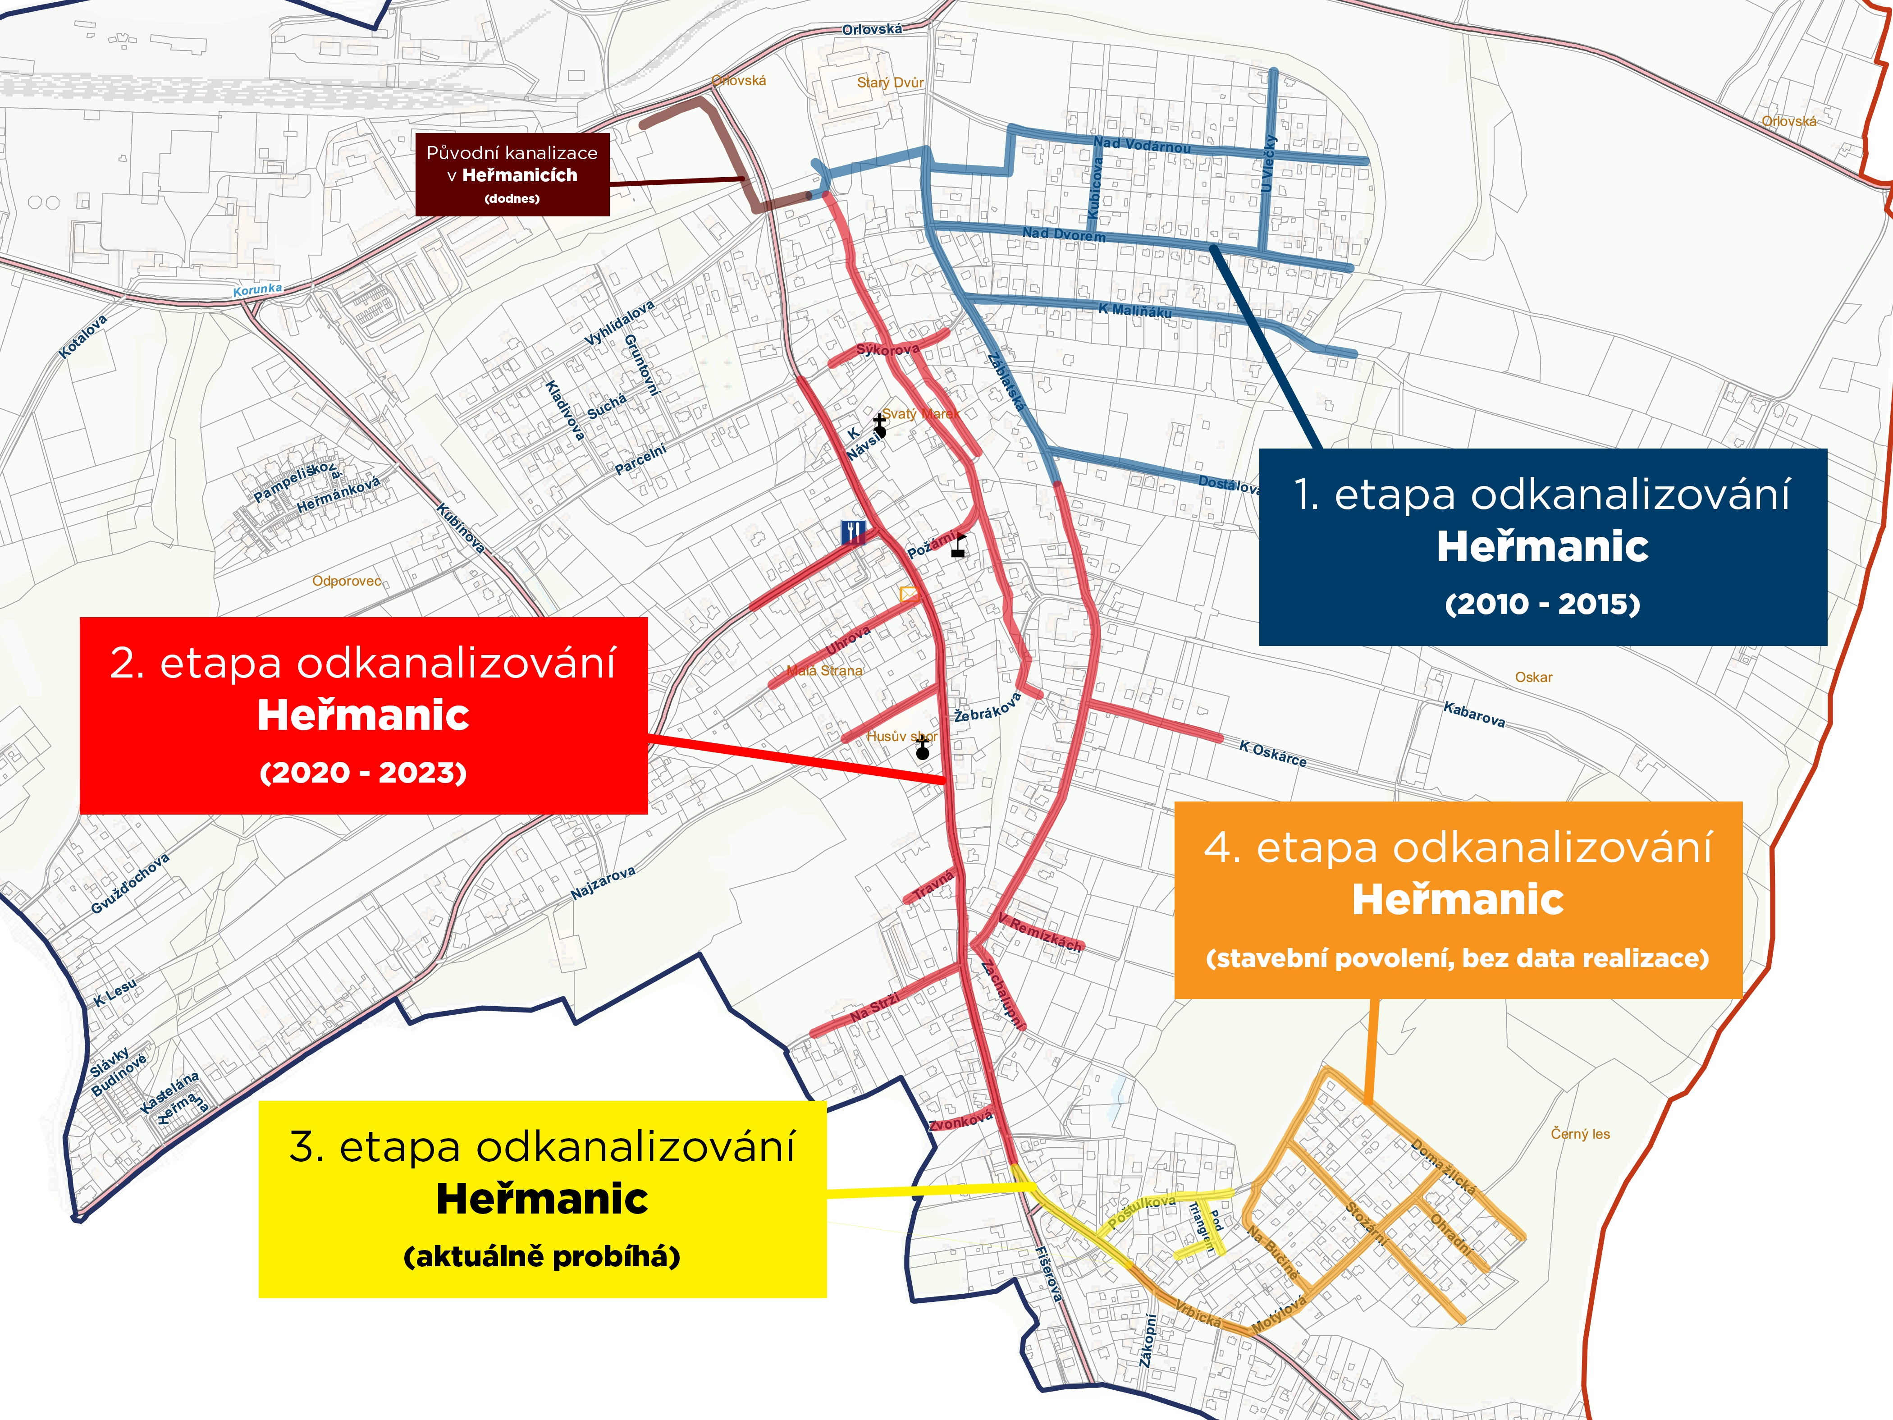
Veřejné setkání s vedením městského obvodu
Vypracoval: Richard Vereš, starosta

Slide 4

AKTUÁLNĚ PROBÍHÁ/PLÁNUJE SE:
oprava chodníku na ul. Kubínova
rekonstrukce hasičské zbrojnice Heřmanice
veřejné prostranství před Husovým sborem
kanalizace na Bučině
Veřejné setkání s vedením městského obvodu
Vypracoval: Richard Vereš, starosta

Slide 5

PROVEDENÉ MĚŘENÍ RYCHLOSTI V HEŘMANICÍCH
měření probíhalo v březnu 2025
provedeno v Heřmanicích na dvou úsecích (ul. Fišerova, ul. Vrbická)
výsledky podkladem pro zřízení úsekového či okamžitého měření, pro jednání s Policií ČR
Veřejné setkání s vedením městského obvodu
Vypracoval: Richard Vereš, starosta

Slide 6
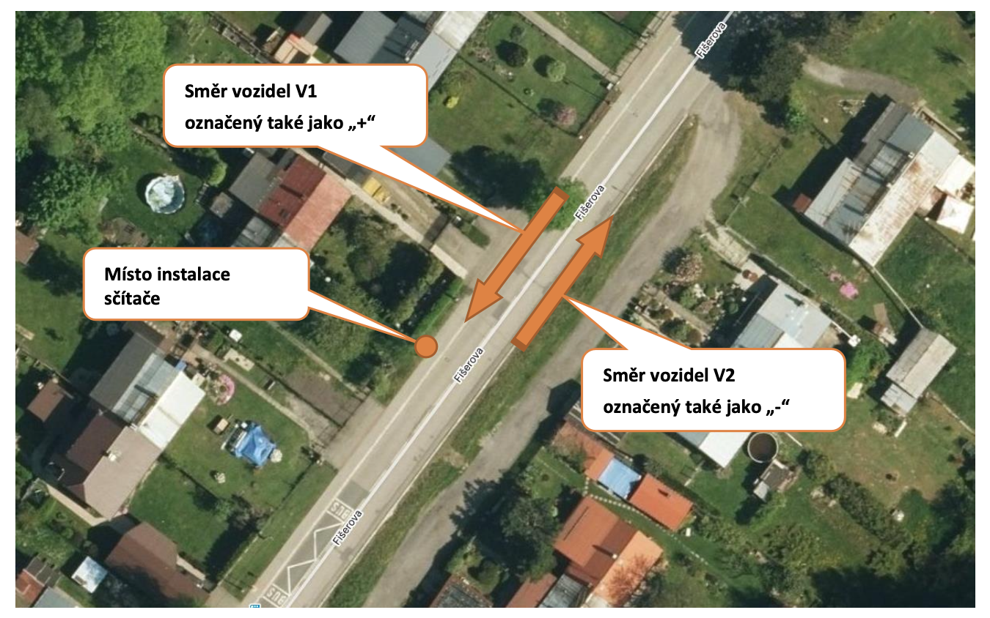
ULICE FIŠEROVA
Veřejné setkání s vedením městského obvodu
Vypracoval: Richard Vereš, starosta

Slide 7
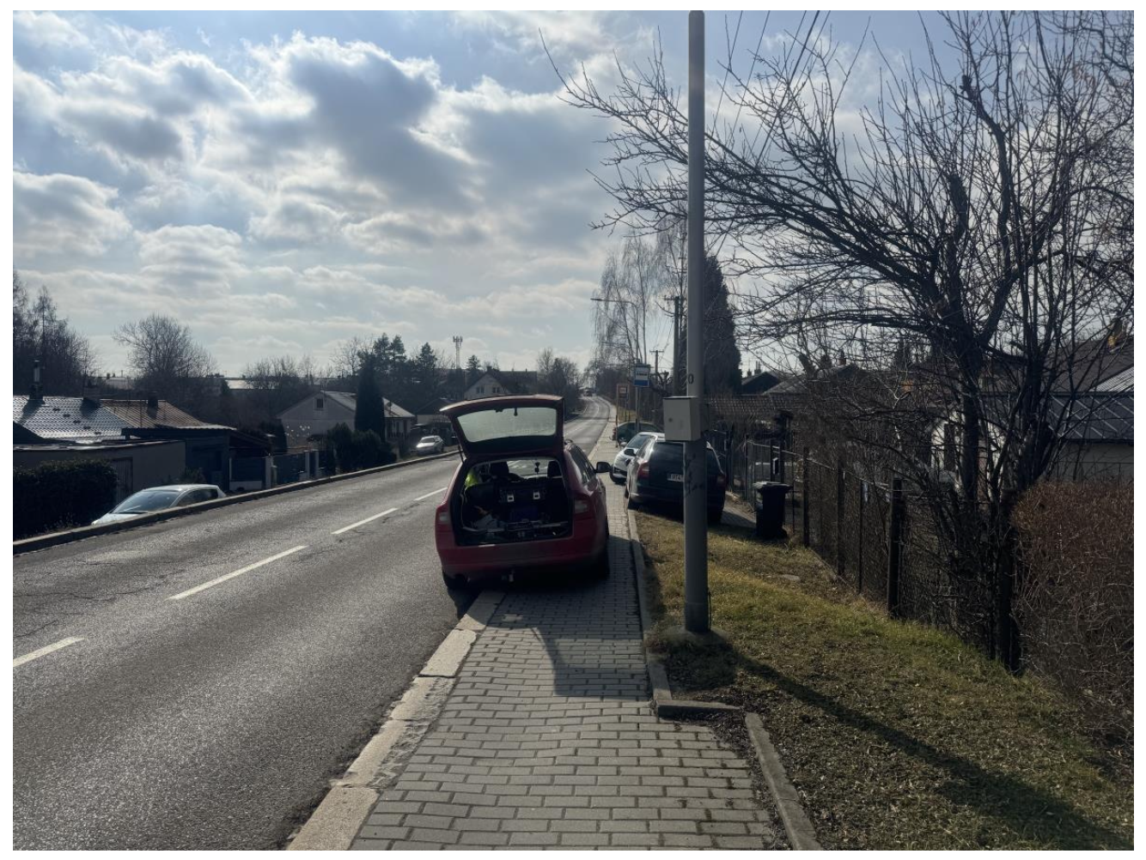
ULICE FIŠEROVA
Veřejné setkání s vedením městského obvodu
Vypracoval: Richard Vereš, starosta

Slide 8
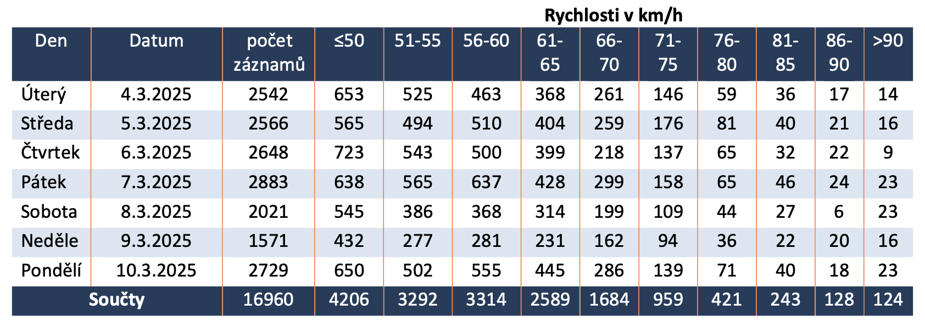
ULICE FIŠEROVA
celkem 6 148 překročení rychlosti o více než 10 km/h
maximální detekovaná rychlost 132 km/h
Veřejné setkání s vedením městského obvodu
Vypracoval: Richard Vereš, starosta

Slide 9
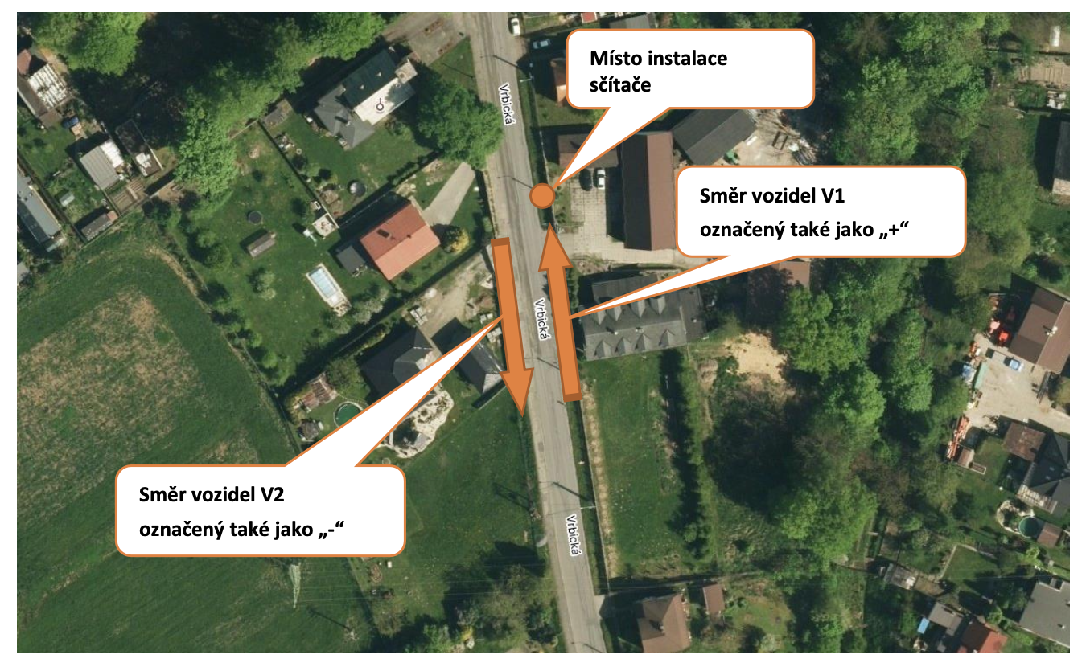
ULICE VRBICKÁ
Veřejné setkání s vedením městského obvodu
Vypracoval: Richard Vereš, starosta

Slide 10
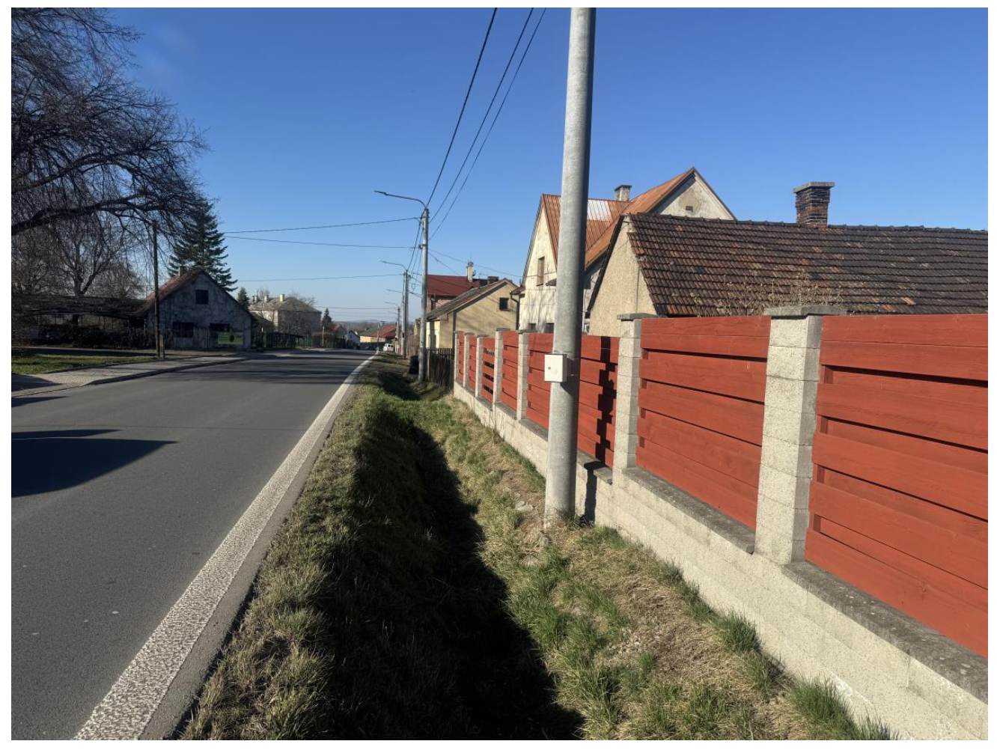
ULICE VRBICKÁ
Veřejné setkání s vedením městského obvodu
Vypracoval: Richard Vereš, starosta

Slide 11
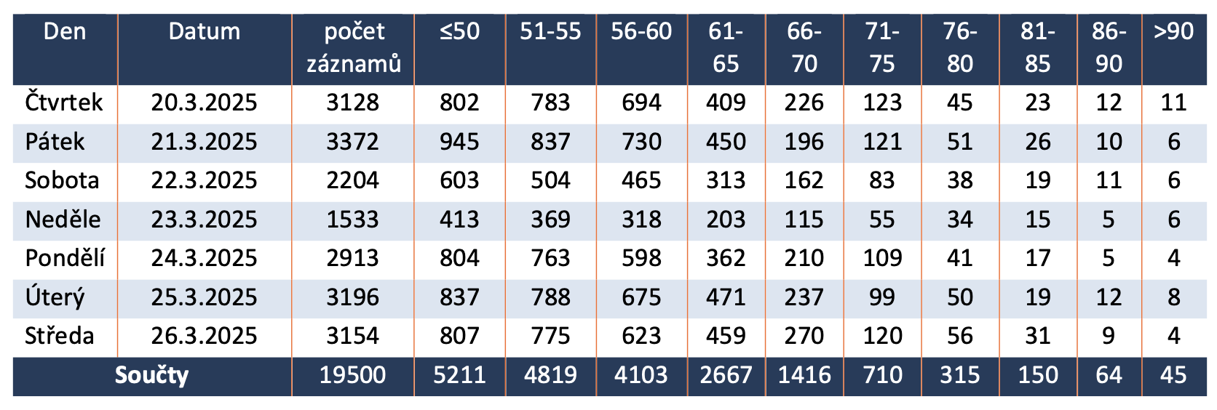
ULICE VRBICKÁ
celkem 5 367 překročení rychlosti o více než 10 km/h
maximální detekovaná rychlost 119 km/h
Veřejné setkání s vedením městského obvodu
Vypracoval: Richard Vereš, starosta

Slide 12
DISKUSE
Veřejné setkání s vedením městského obvodu
Vypracoval: Richard Vereš, starosta

